Slide 1
§7.2 线性变换的运算
一、线性变换的乘积
二、线性变换的和
三、线性变换的数量乘法
四、线性变换的逆
五、线性变换的多项式

Slide 2

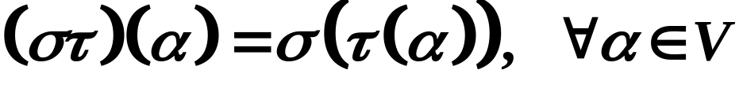

一、 线性变换的乘积
1．定义
定义它们
设 为线性空间V的两个线性变换，
的乘积 为：
则 也是V 的线性变换.
事实上，

Slide 3
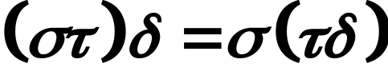


２．基本性质
（1）满足结合律：
（2） ，E为单位变换
（3）交换律一般不成立，即一般地，

Slide 4

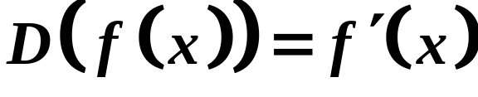
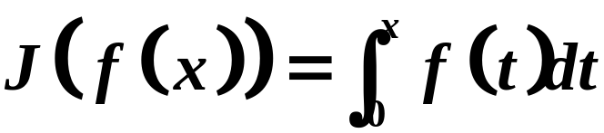
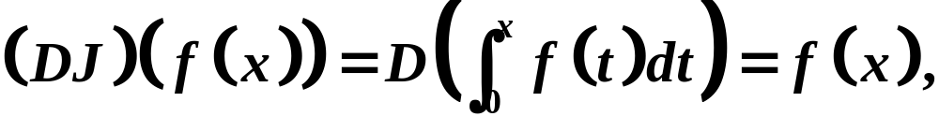


例1. 线性空间 中，线性变换
即
而，

Slide 5







定义变换
例2. 设A、B 为两个取定的矩阵，
则 皆为 的线性变换，且对 有

Slide 6


二、 线性变换的和
1．定义
设 为线性空间V的两个线性变换，定义它们
的和 为：
则 也是V的线性变换.
事实上，

Slide 7

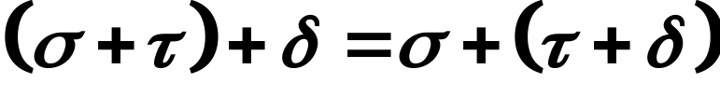

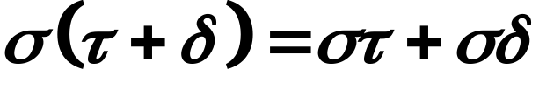
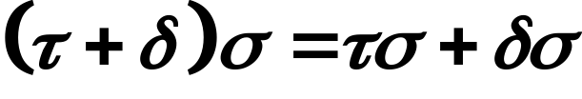
2．基本性质
（1）满足交换律：
（2）满足结合律：
（3） 0为零变换.
（4）乘法对加法满足左、右分配律：

Slide 8


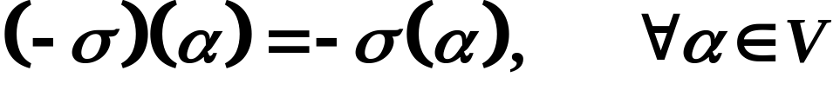

3．负变换
设 为线性空间V的线性变换，定义变换 为：
则 也为V的线性变换，称之为 的负变换.
注：

Slide 9


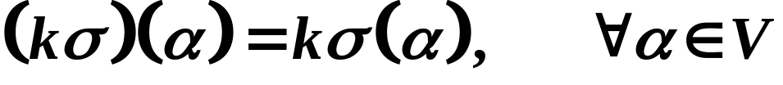
三、 线性变换的数量乘法
1．定义
设 为线性空间V的线性变换， 定义 k 与
的数量乘积 为：
则 也是V的线性变换.

Slide 10





2．基本性质
注：
线性空间V上的全体线性变换所成集合,
对于线性变换的加法与数量乘法构成数域P上的
一个线性空间，
记作

Slide 11






四、 线性变换的逆
1．定义
设 为线性空间V的线性变换，若有V的变换 使
则称 为可逆变换，称 为 的逆变换，记作
2．基本性质
(1) 可逆线性变换 的逆变换 也是V的线性变换.
(2) 线性变换 可逆 线性变换 是一一对应.

Slide 12


(3) 设 是线性空间V的一组基， 为V的
线性变换，则 可逆当且仅当
线性无关.
(4) 可逆线性变换把线性无关的向量组变成线性无关
的向量组.

Slide 13

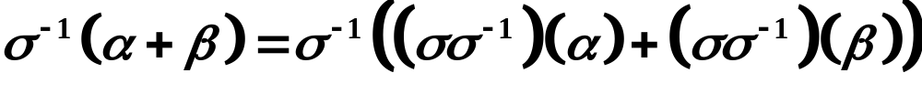
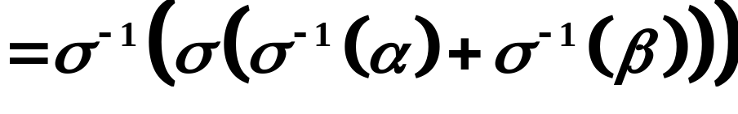
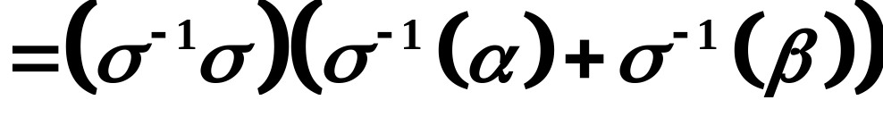
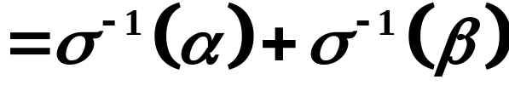
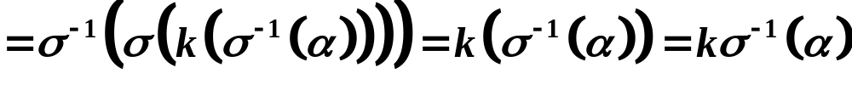

证：对
是V的线性变换.

Slide 14








(2) 线性变换 可逆 线性变换 是一一对应.
证：
设 为线性空间V上可逆线性变换.
任取 若 则有
为单射.
其次，对 令 则 且
为满射.
故 为一一对应.

Slide 15





若 为一一对应，易证 的逆映射 也为V
的线性变换，且
故 可逆， .
(3) 设 是线性空间V的一组基， 为V的
线性变换，则 可逆当且仅当
线性无关.
证： 设
于是
因为 可逆，由(2)， 为单射，又

Slide 16


而 线性无关，所以
故 线性无关.
若 线性无关，则它
也为V的一组基.
因而，对 有
即有
为满射.

Slide 17
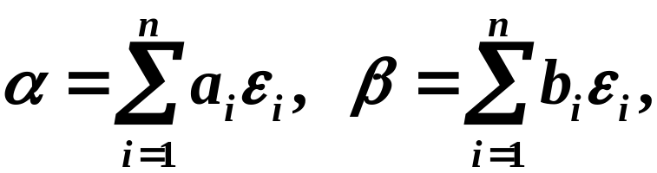
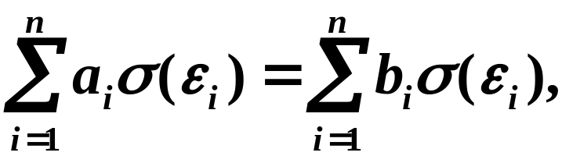



其次，任取 设
若 则有
线性无关
即
从而， 为单射.
故 为一一对应.
由(2)， 为可逆变换.

Slide 18







(4) 可逆线性变换把线性无关的向量组变成线性无关
的向量组.
证：设 为线性空间V的可逆变换，
线性无关.
若
则有，
又 可逆，于是 是一一对应，且
由 线性无关，有
故 线性无关.

Slide 19
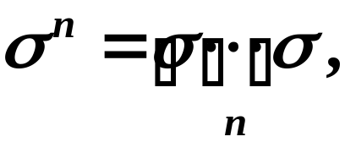


五、线性变换的多项式
1．线性变换的幂
设 为线性空间V的线性变换，n为自然数，定义
称之为 的n次幂.
当 时，规定 （单位变换）.

Slide 20
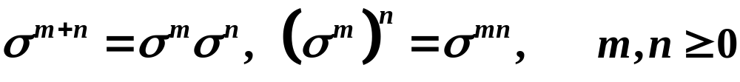
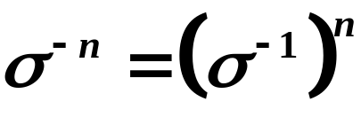
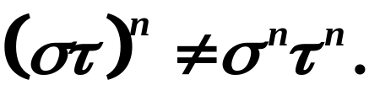
注：
① 易证
② 当 为可逆变换时，定义 的负整数幂为
③ 一般地，

Slide 21
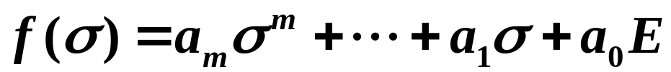

2．线性变换的多项式
设
为V的一个线性变换，则
也是V的一个线性变换，称 为线性变换 的
多项式.

Slide 22

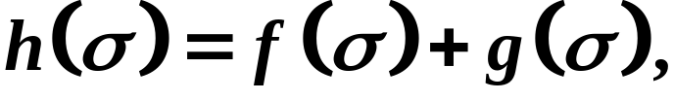
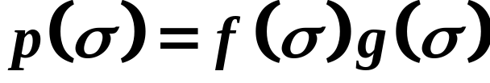

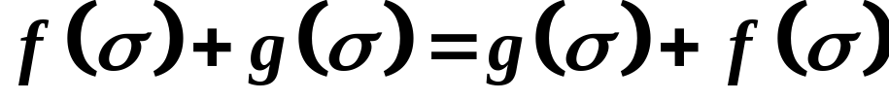
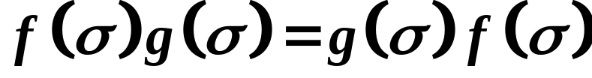
注：
① 在 中，若
则有，
② 对 有
即线性变换的多项式满足加法和乘法交换律.

Slide 23


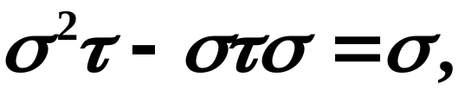
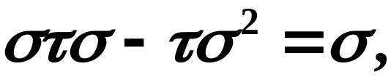

练习：设 为线性变换，若
证明：
证：对k作数学归纳法.
当k=2时，若
①
对①两端左乘 ，得
对①两端右乘 ，得
上两式相加，即得

Slide 24




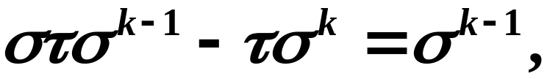

假设命题对 时成立，即
②
对②两端左乘 ，得
③
对①两端右乘 得
④
③＋④，得
由归纳原理，命题成立..

